Slide 1
EUROPA.-LA VUELTA AL MUNDO EN 885 JARDINES BELGICA-.HOLANDA.-H
Selección de textos y fotografías por
JOSE ELIAS BONELLS

Slide 2
Antwerpen.-
Amberes tiene un gran número de parques y zonas verdes.
Se puede pasear entre la vegetación, correr, leer un libro, sus hijos o nietos a disfrutar del parque infantil, o hacer un picnic con su perro caminando con correa.
Los parques de Amberes en la gestión urbana están abiertos desde el amanecer hasta la puesta del sol.

Slide 3
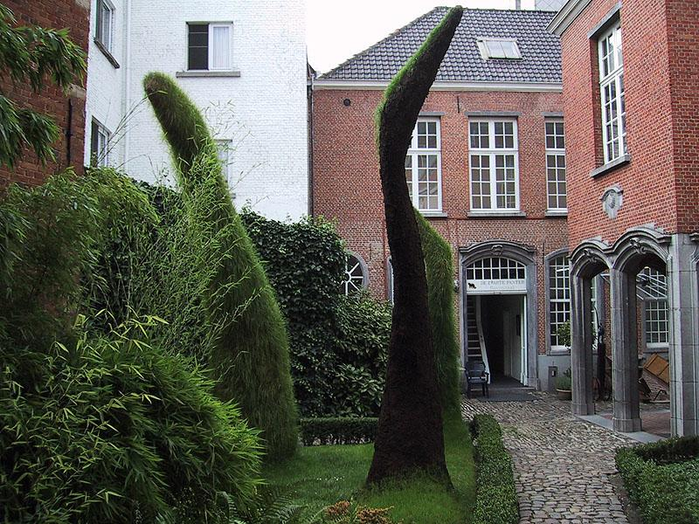

Slide 4
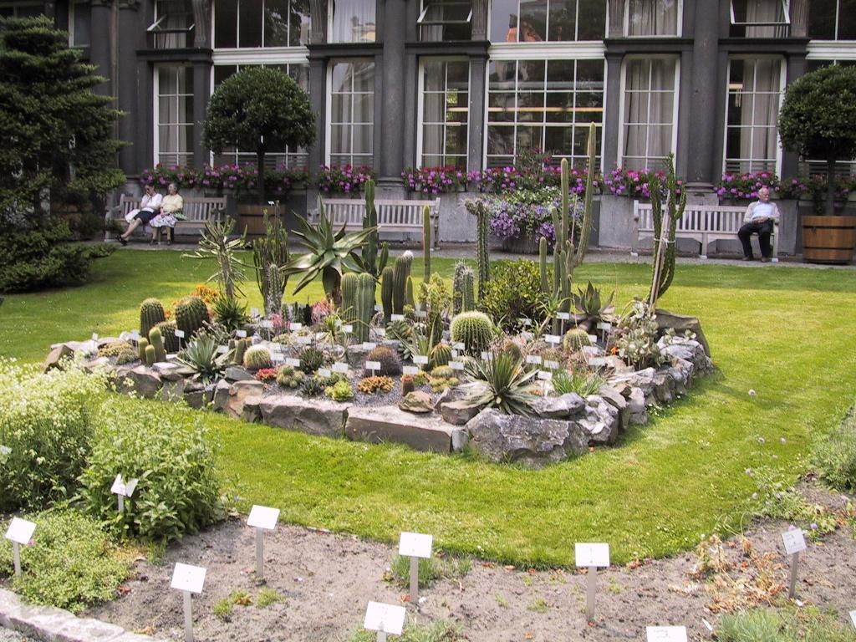

Slide 5
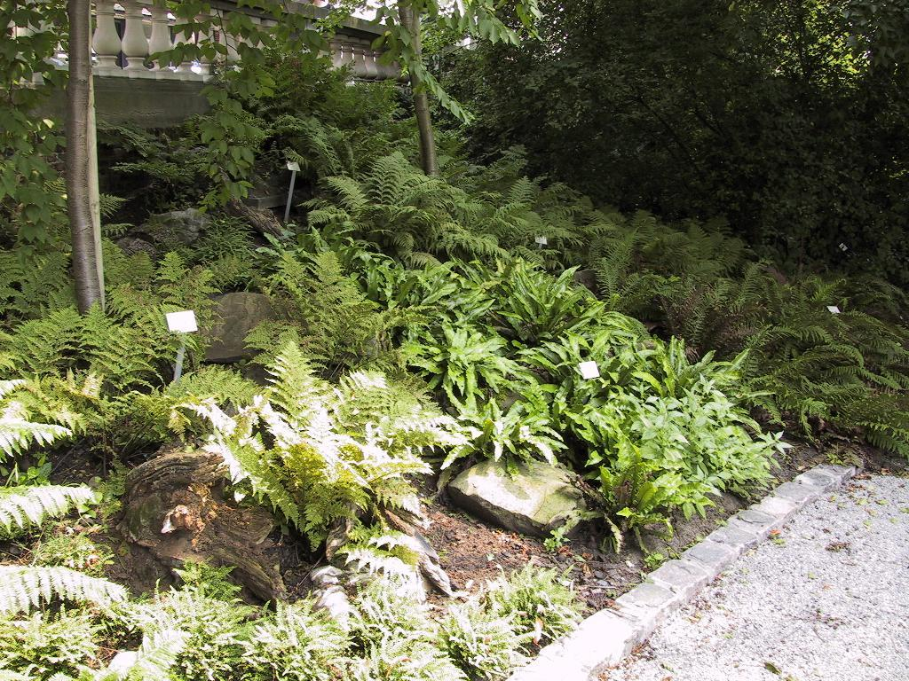

Slide 6
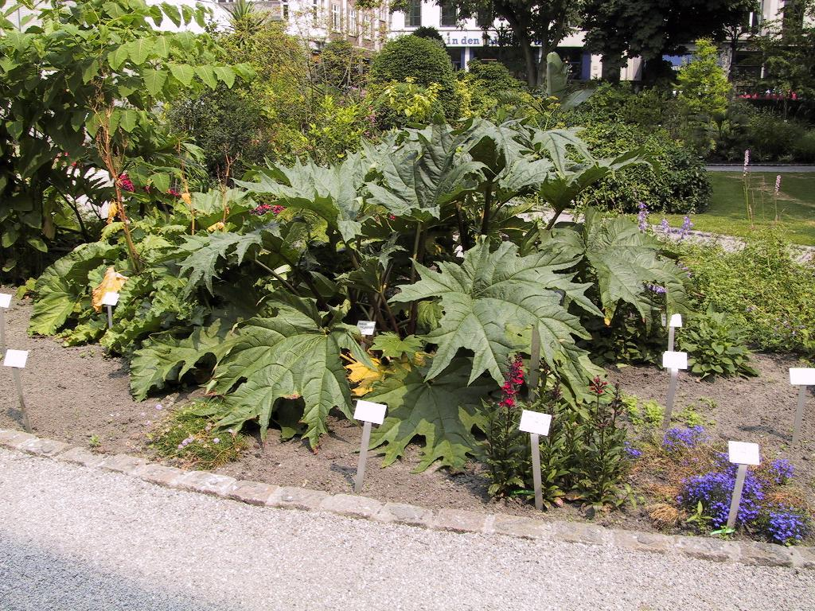

Slide 7
Arboretum Trompenburg.
Trompenburg Arboretum es un jardín botánico en Rotterdam , los Países Bajos , que alberga una gran colección de especies leñosas y herbáceas. Ocupa una superficie de 7 hectáreas y está situado a 4 m por debajo del nivel del mar, por lo que un sistema de canales se usa para drenar la tierra.
La historia del jardín se remonta al siglo XIX. Desde 1958 ha estado abierto al público todos los días por una pequeña cuota. Arboretum Trompenburg cuenta con colecciones nacionales de plantas de coníferas , Quercus , Fagus , rododendro , Ligustrum , Rodgersia y Hosta .

Slide 8
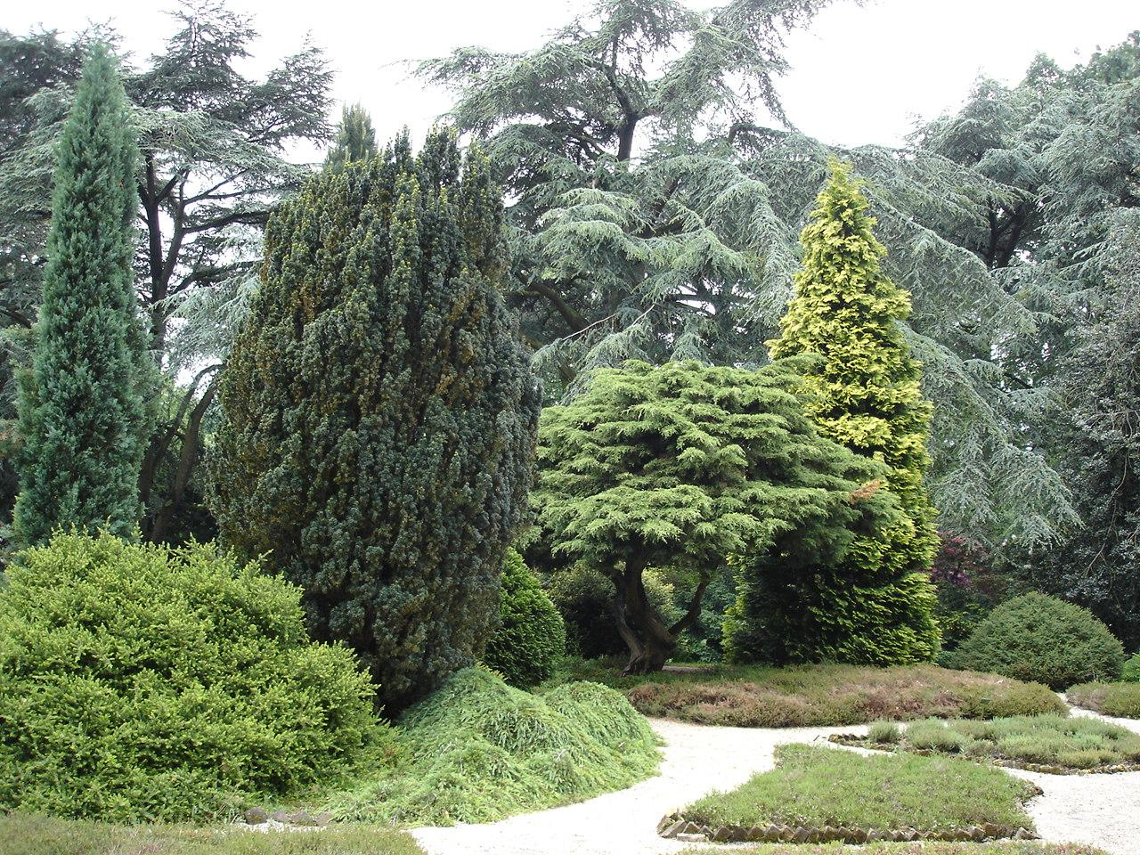

Slide 9
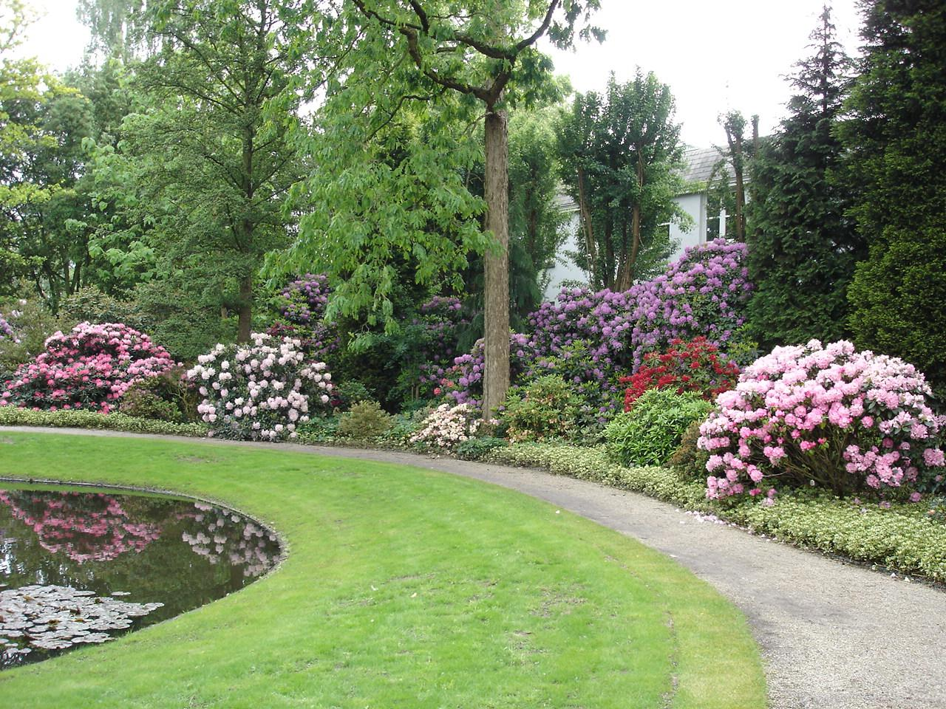

Slide 10
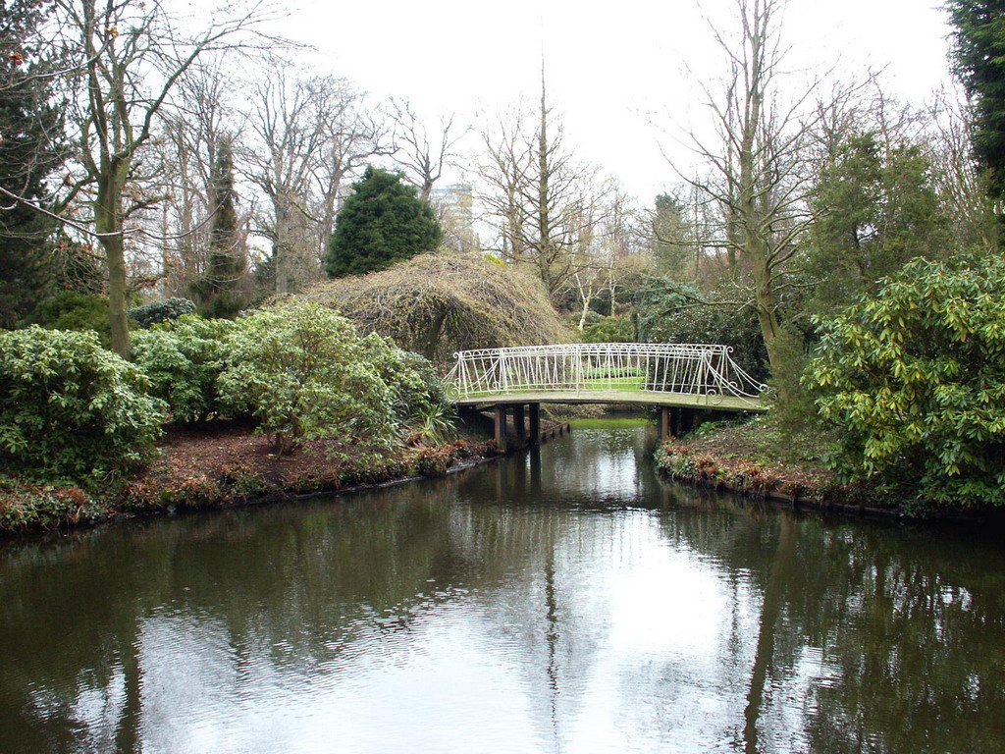

Slide 11
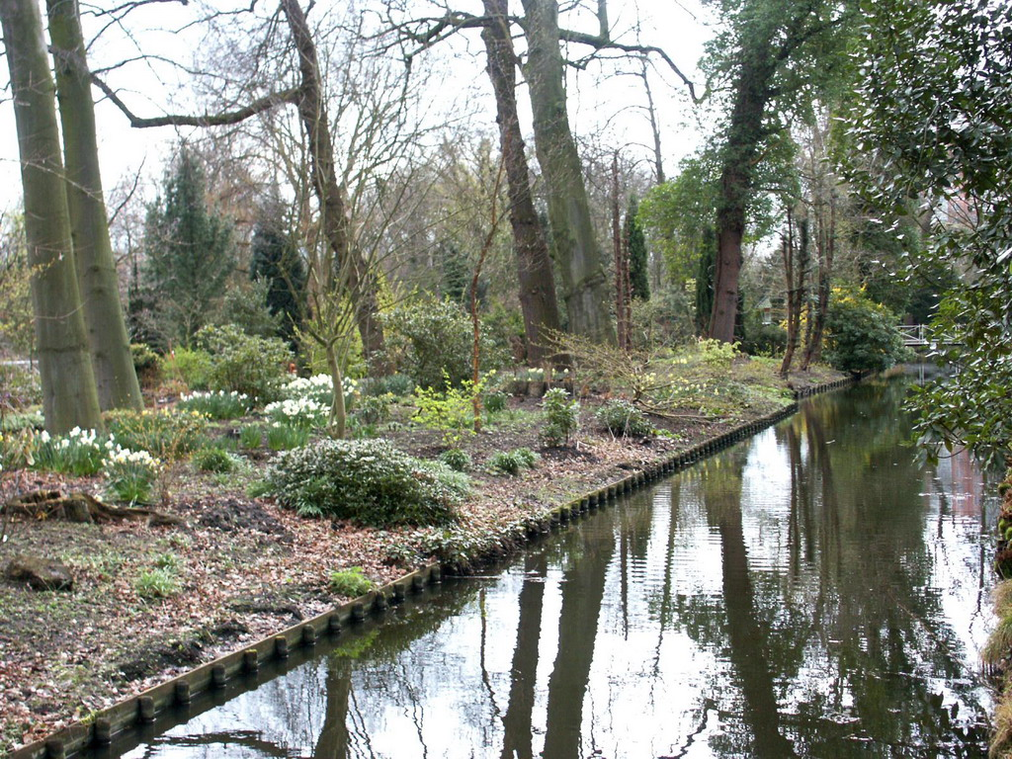

Slide 12
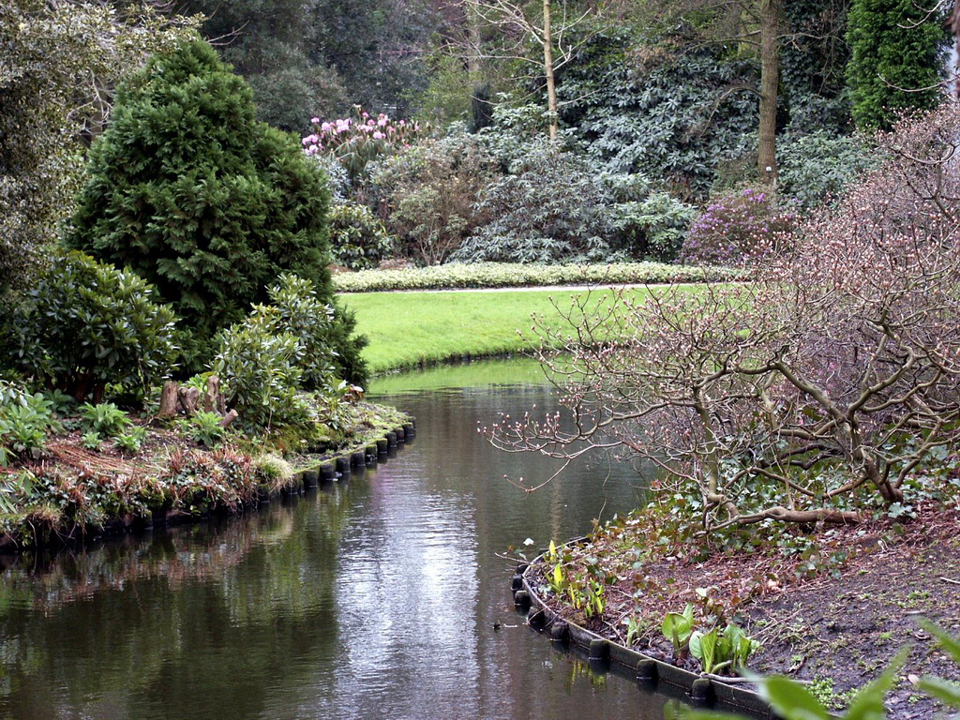

Slide 13
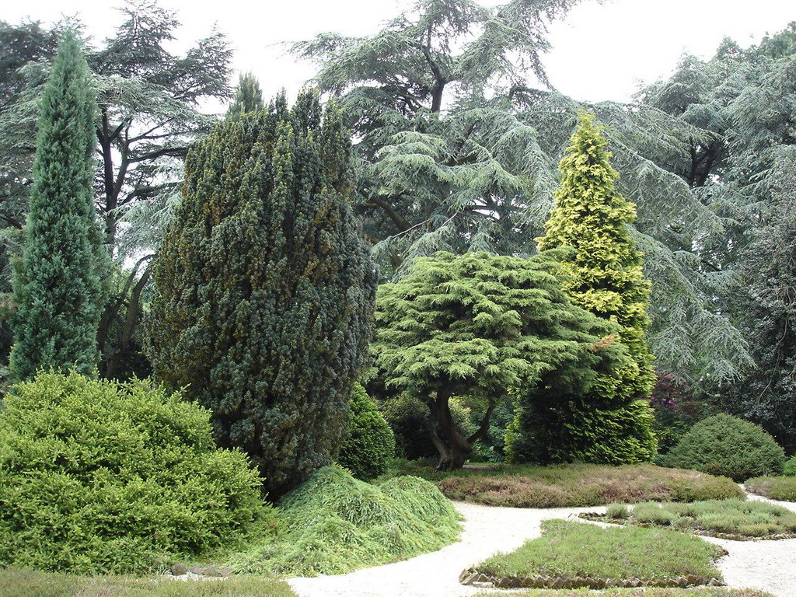

Slide 14
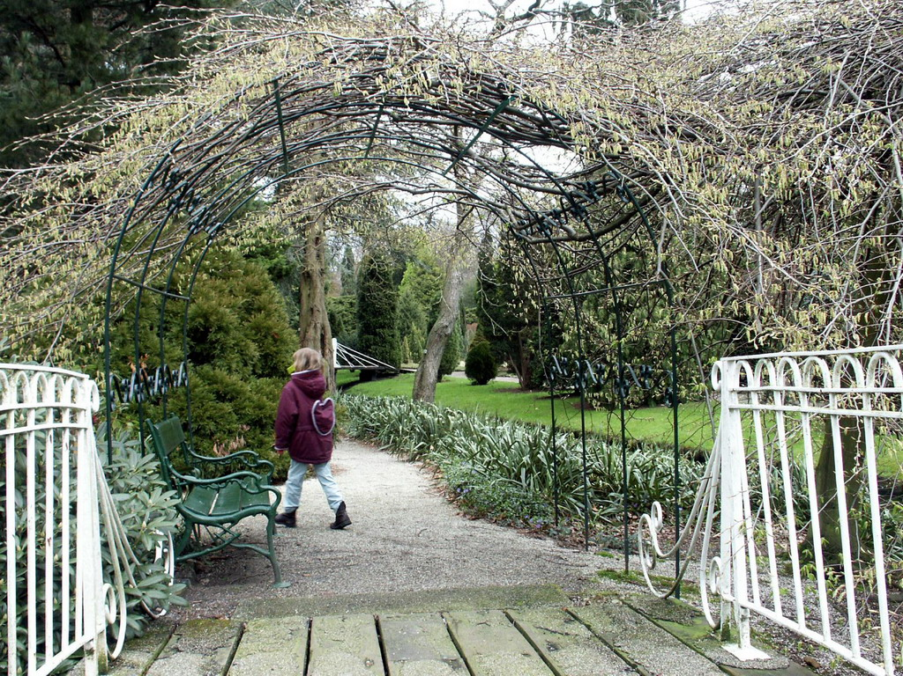

Slide 15
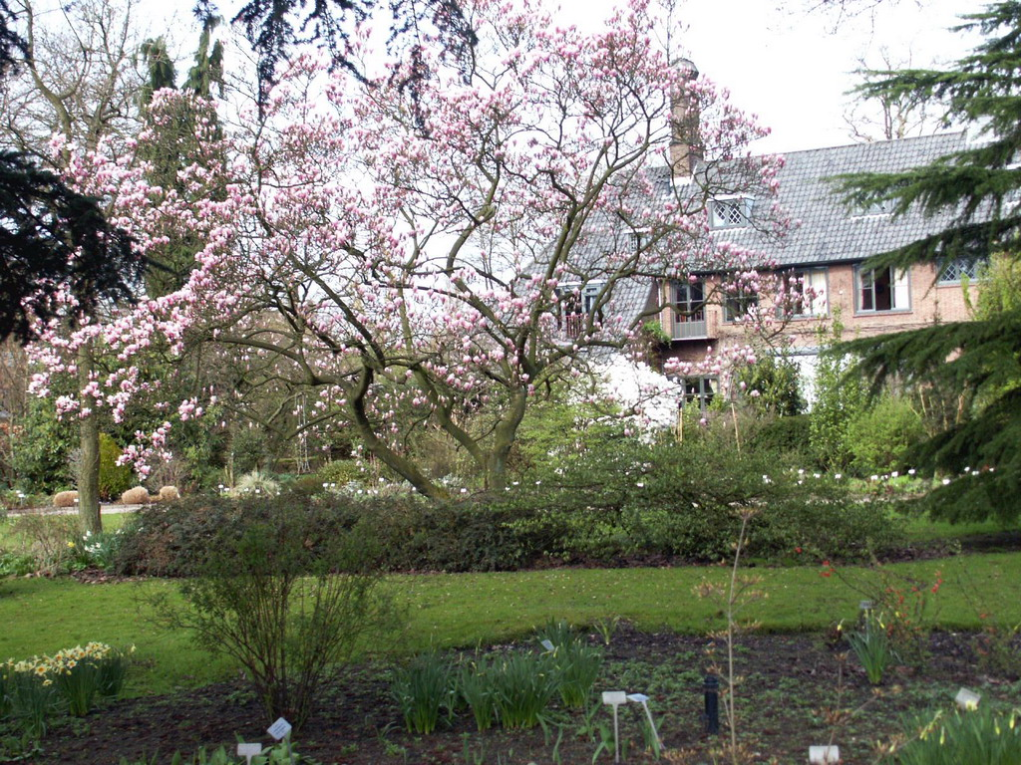

Slide 16
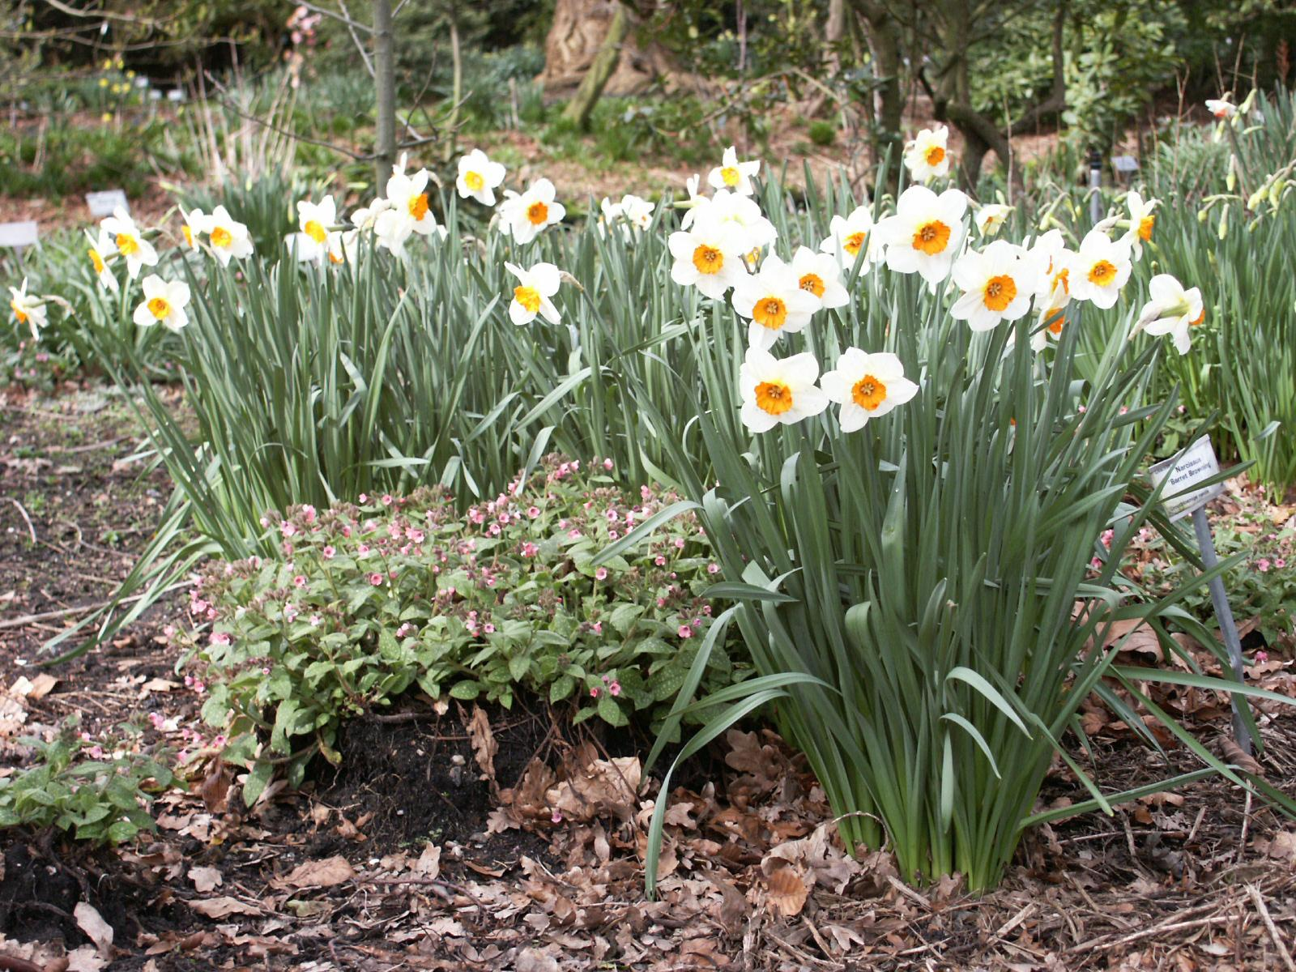

Slide 17
Brussels Parks.-
Bruselas es una de las capitales europeas más verdes.
Una multitud de parques y jardines están presentes en la ciudad.
Cada uno de ellos posee su propia historia, organización, esculturas, arquitectura, árboles, ... Son un oasis de calma en el corazón palpitante de Bruselas.
Parc de Bruxelles (francés) o Warandepark ( holandés ), es el mayor parque público urbano en el centro de Bruselas.

Slide 18
Está rodeado por el Palacio Real de Bruselas , el parlamento belga y el EE.UU. embajada.
En el verano, las fiestas libres se organizan cada fin de semana en el corazón de este parque. También está el Théâtre Royal du Parc (holandés: Parktheater) en sus proximidades.
El parque es servido por la estación de metro Parque de la línea 1 y 5 del metro de Bruselas .

Slide 19
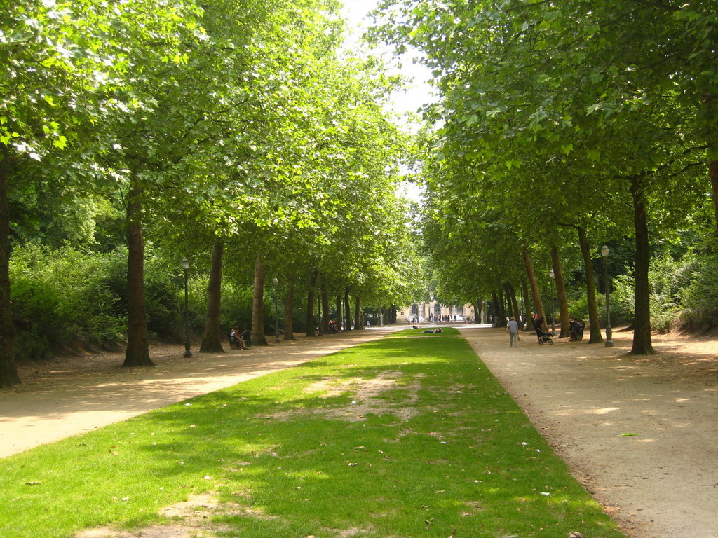

Slide 20
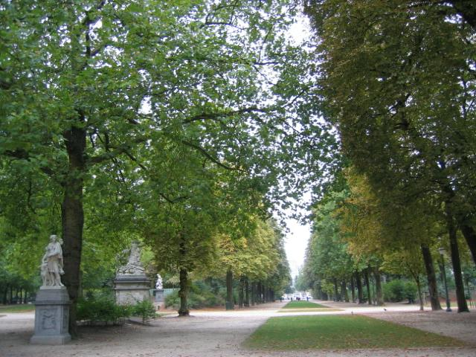

Slide 21
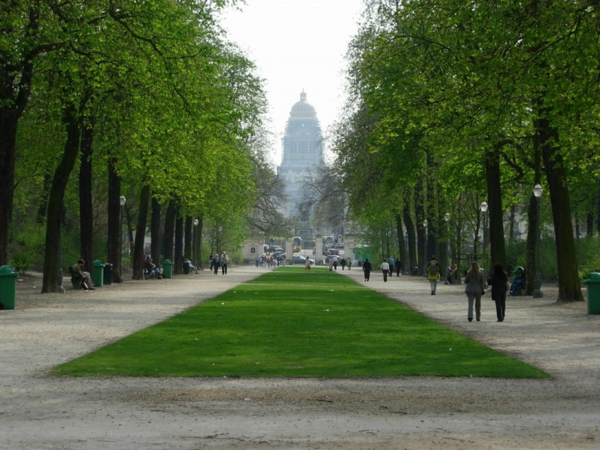

Slide 22
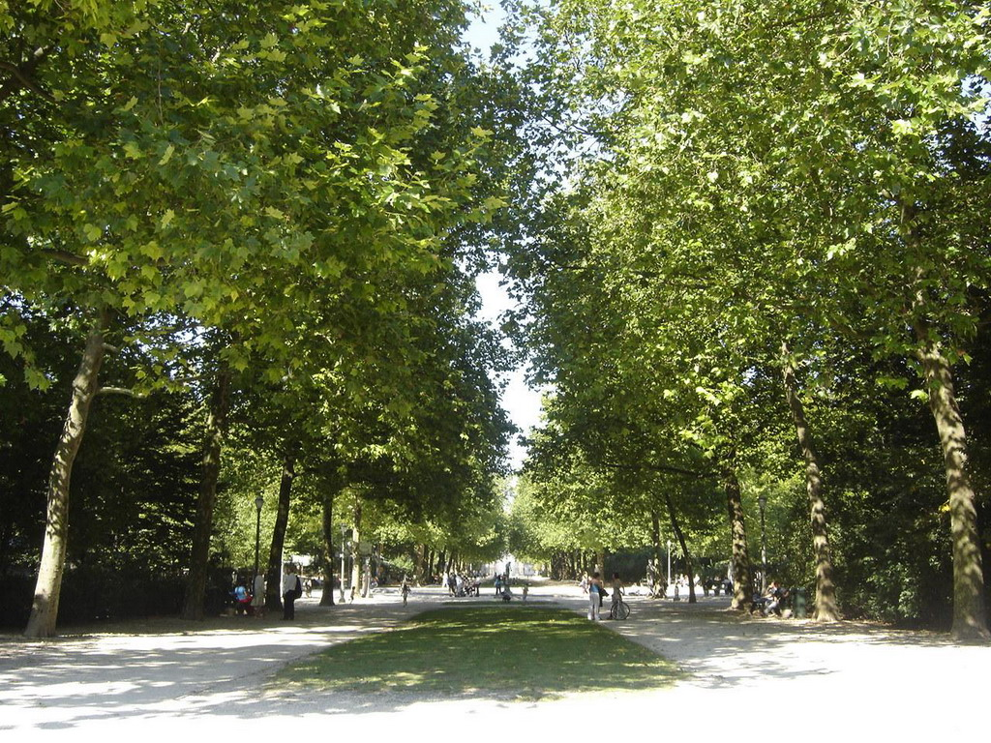

Slide 23
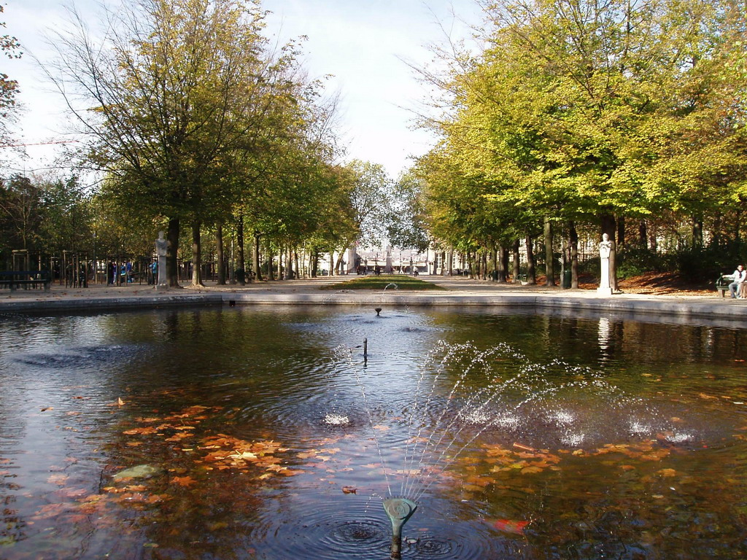

Slide 24
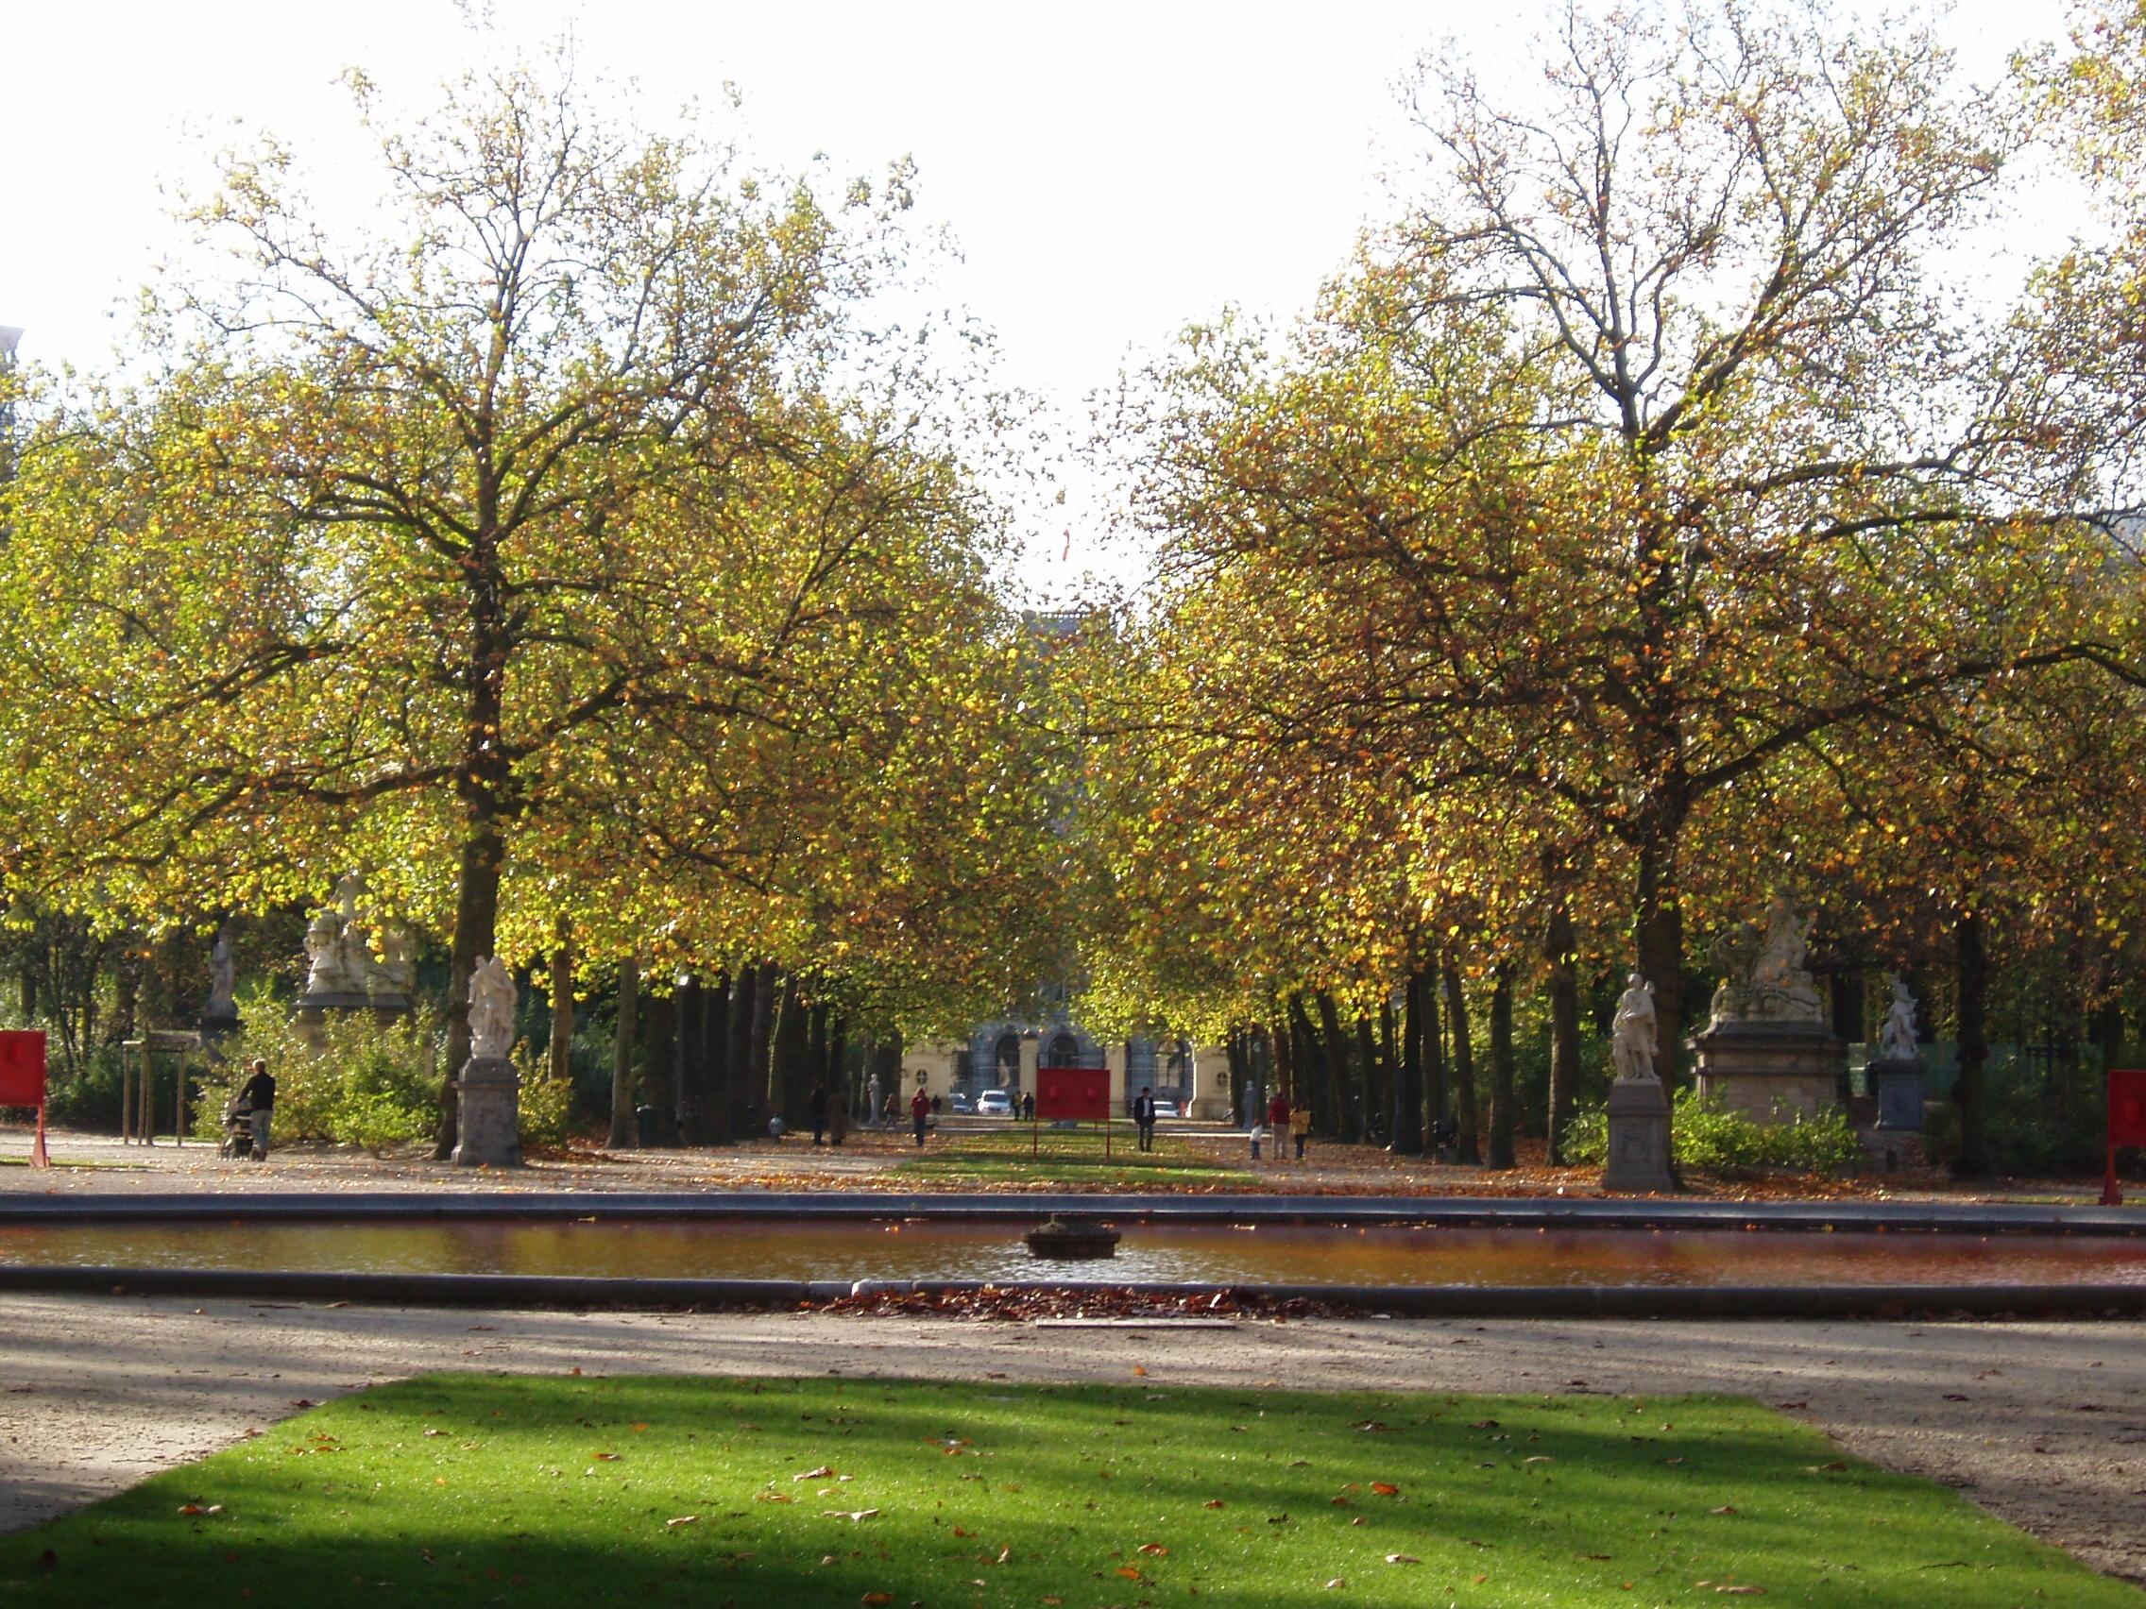

Slide 25
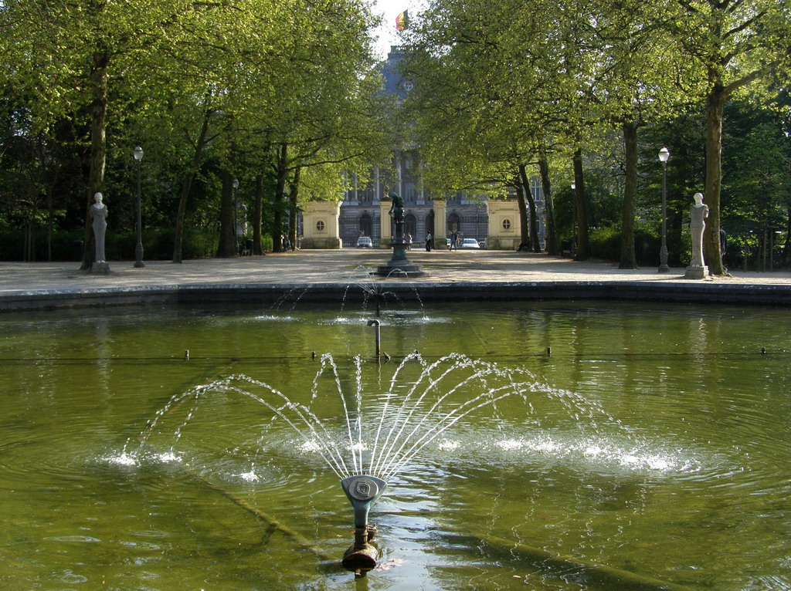

Slide 26
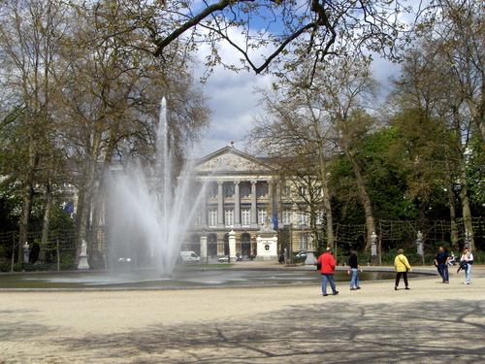

Slide 27
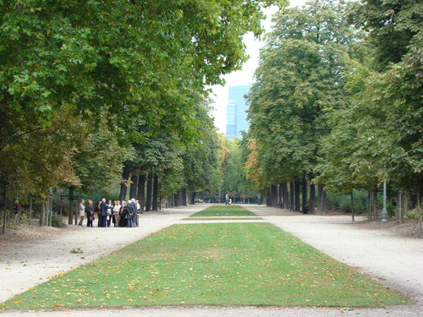

Slide 28
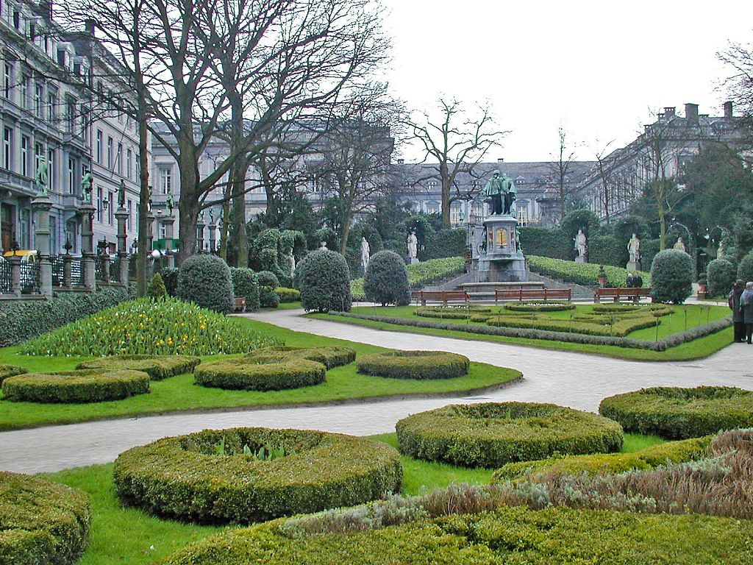

Slide 29
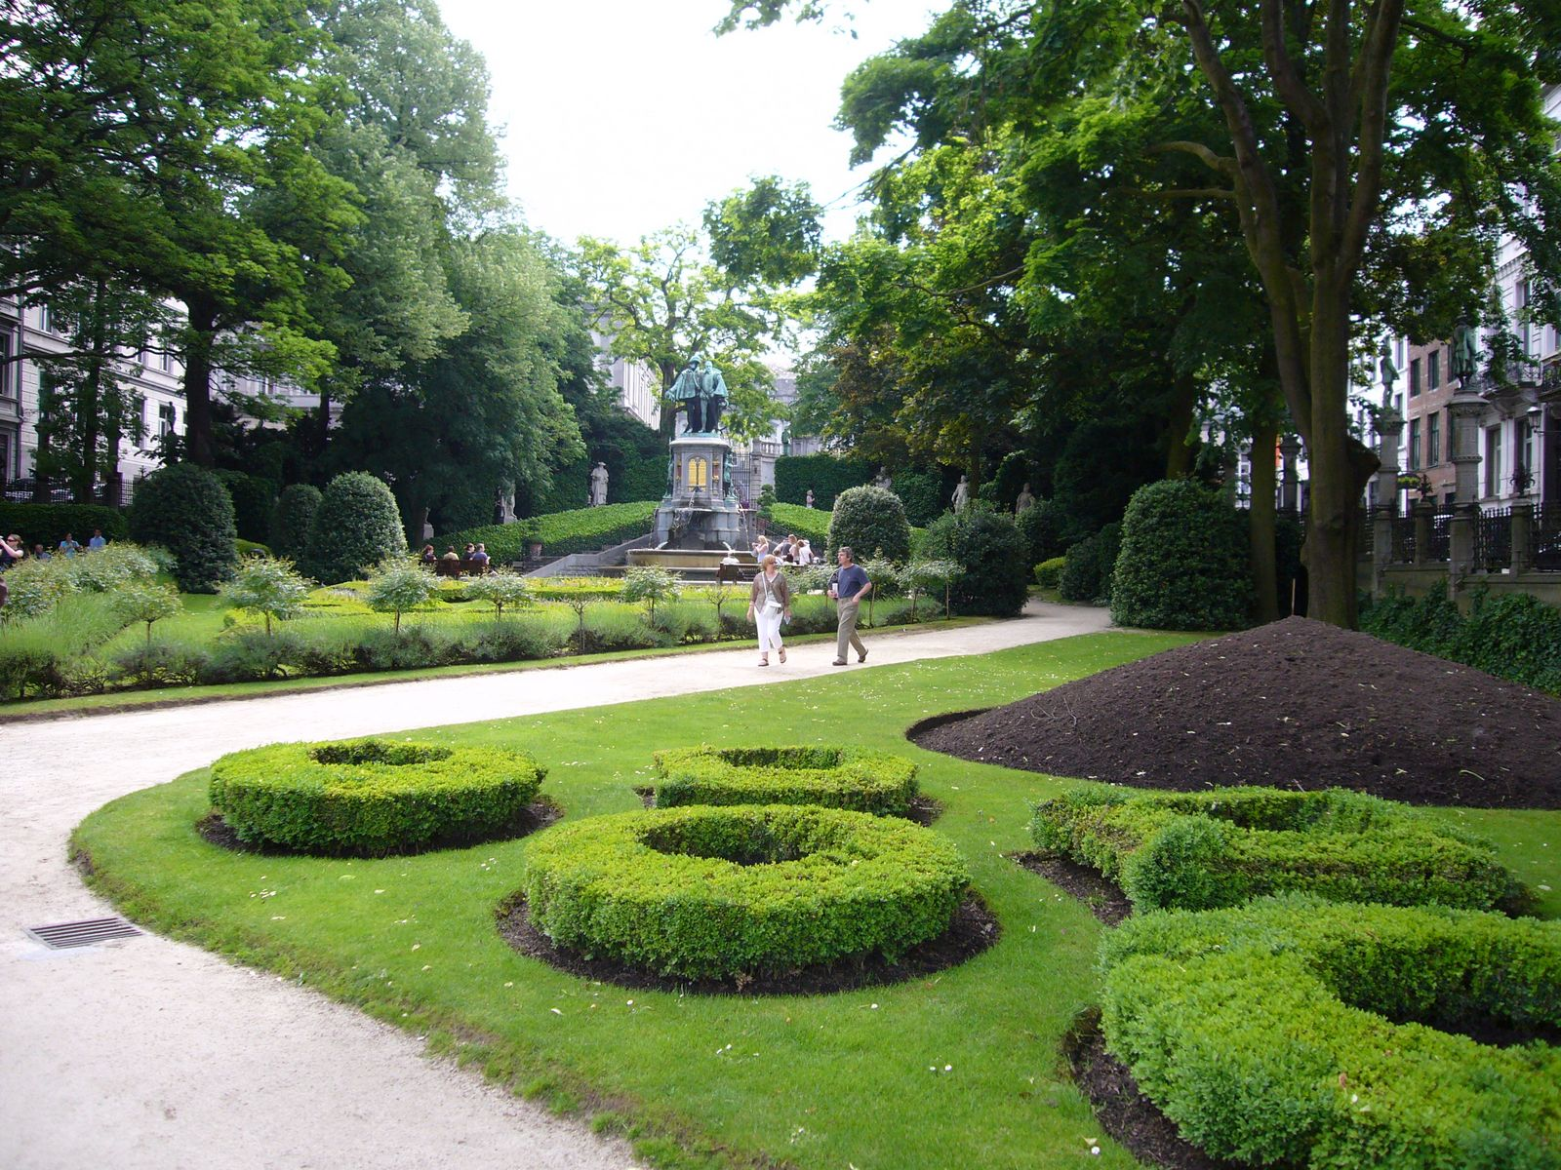

Slide 30
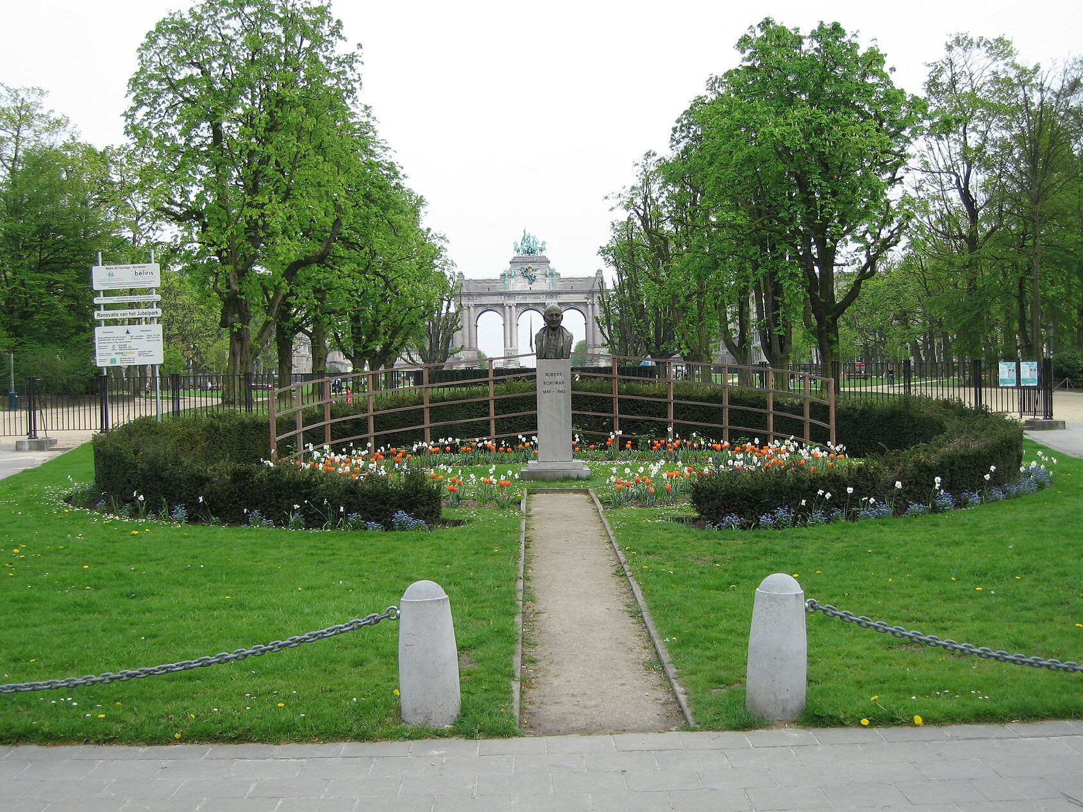

Slide 31
Jardin del Sr. Y Sra,Cluyssen Poelmans.
Este jardín está situado en una zona tranquila de la localidad de Houthalen.
Algo maravilloso fue creado sobre una superficie de 2500 m2.
Sin lugar a dudas, el jardín puede describirse como muy atractivo y romántico.
Cada espacio en este jardín tiene su propio tema, como un jardín de estilo barroco, un jardín de flores, un estanque de jardín, un jardín de bonsáis y un jardín de rosas.
El jardín fue diseñado con muy buen gusto está bien mantenido.
En conjunto sin duda merece la pena una visita.

Slide 32
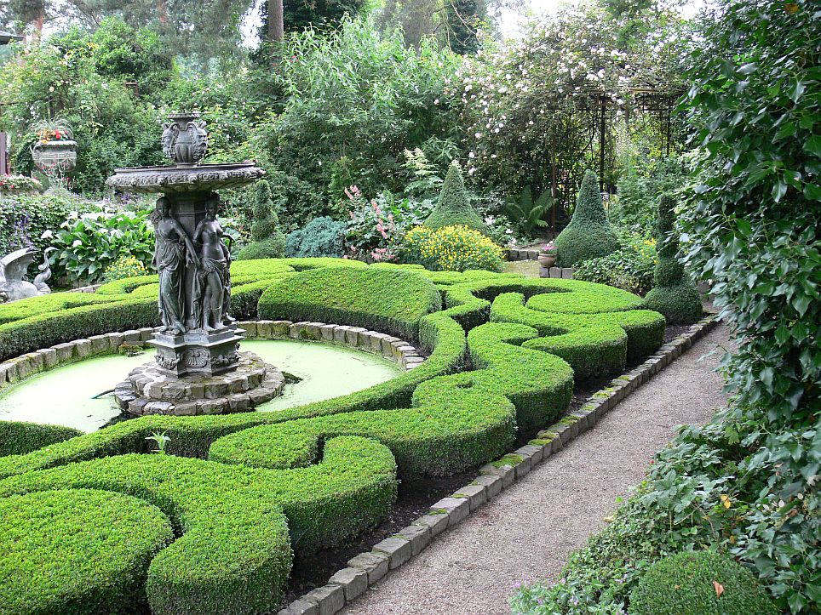

Slide 33
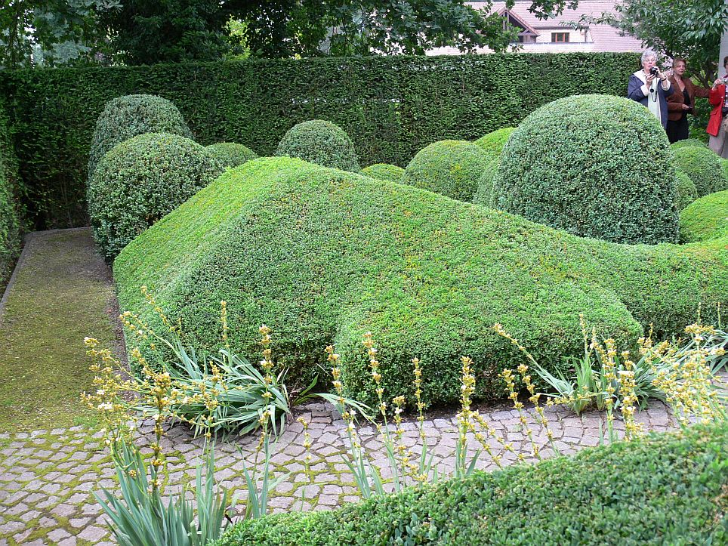

Slide 34
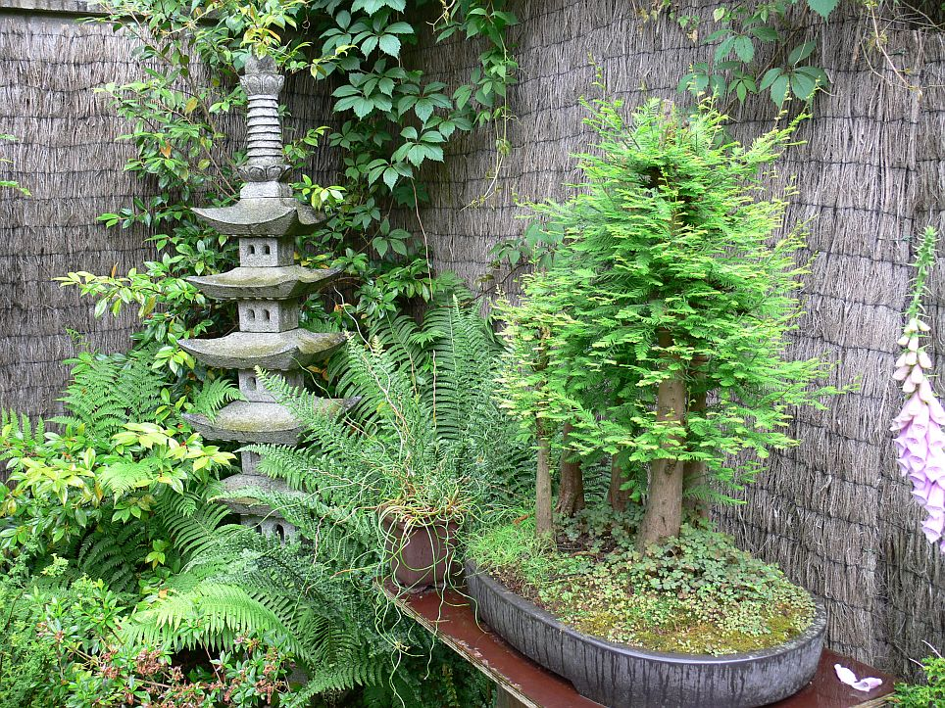

Slide 35
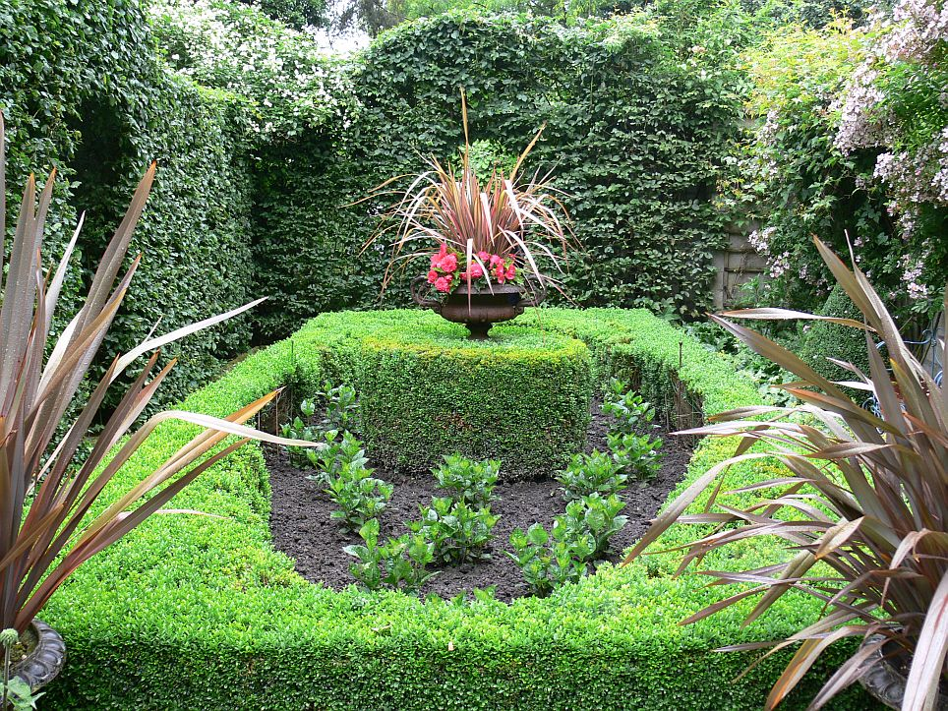

Slide 36
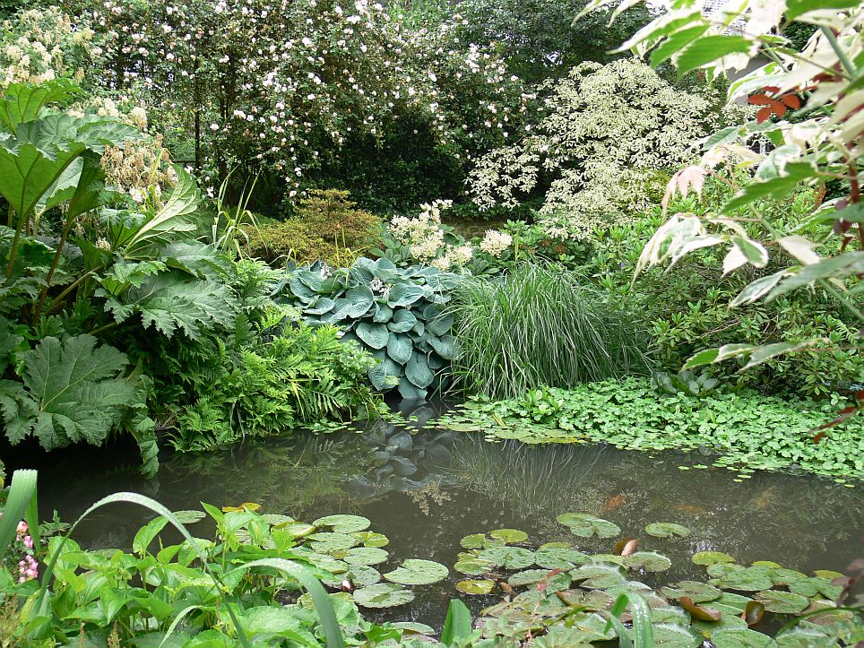

Slide 37
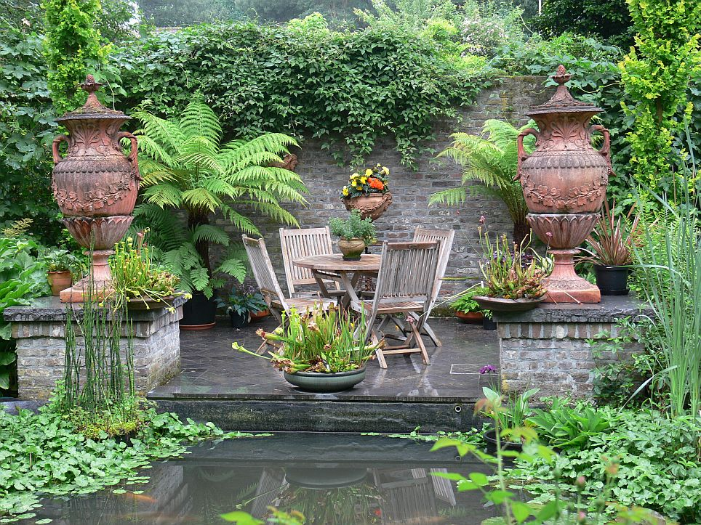

Slide 38
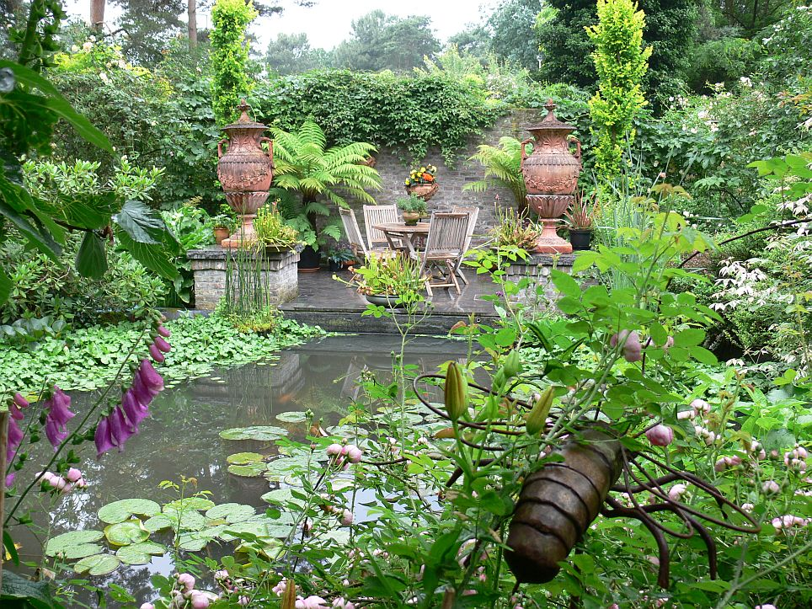

Slide 39
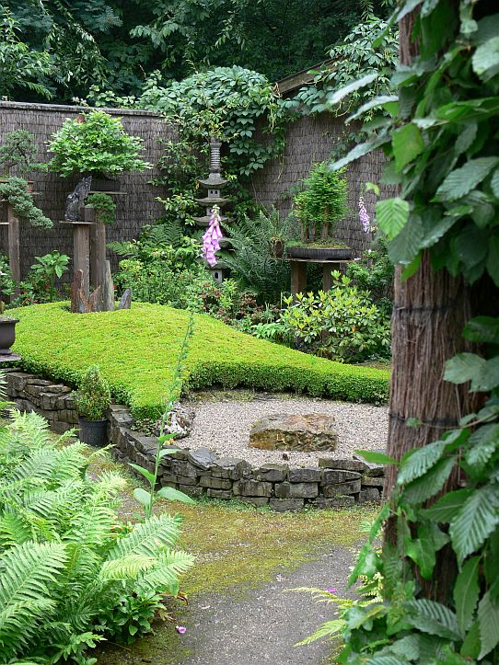
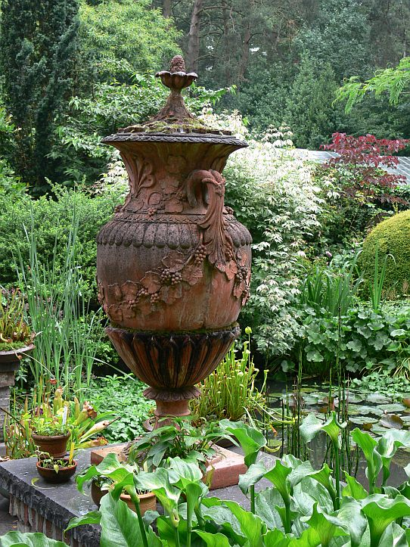

Slide 40
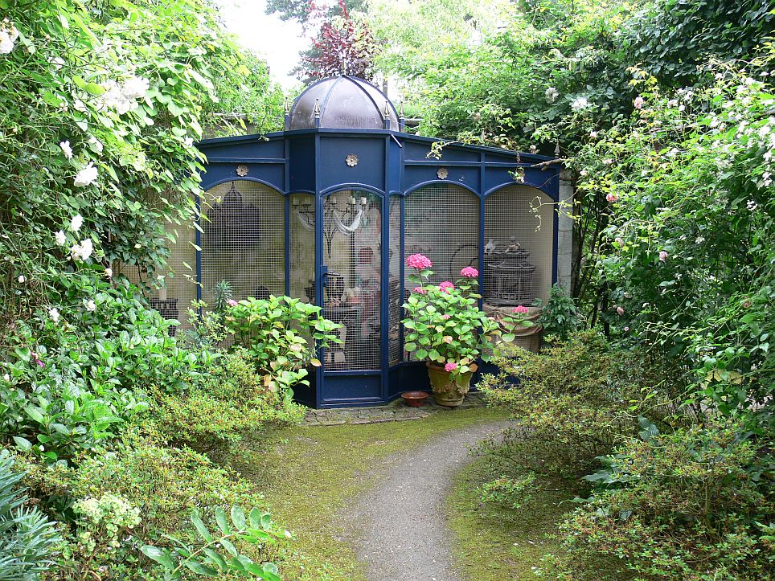

Slide 41
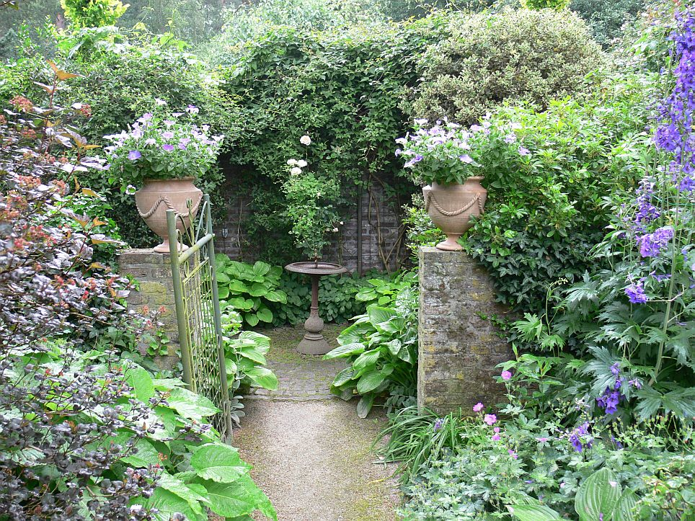

Slide 42
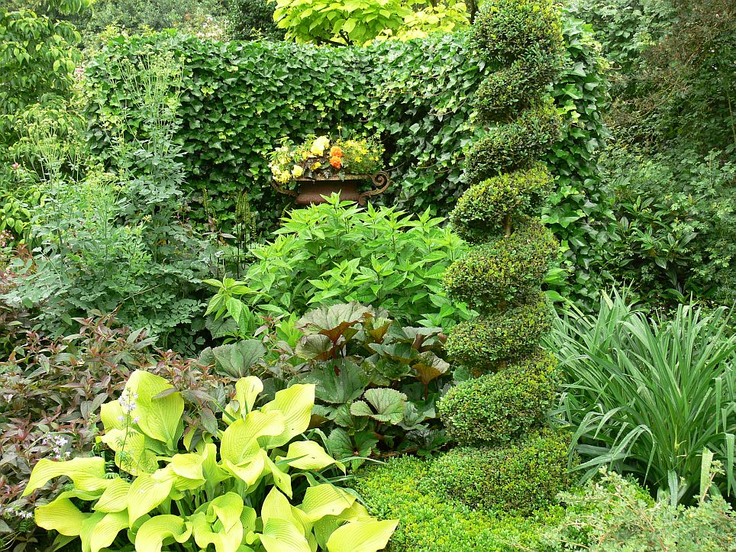

Slide 43
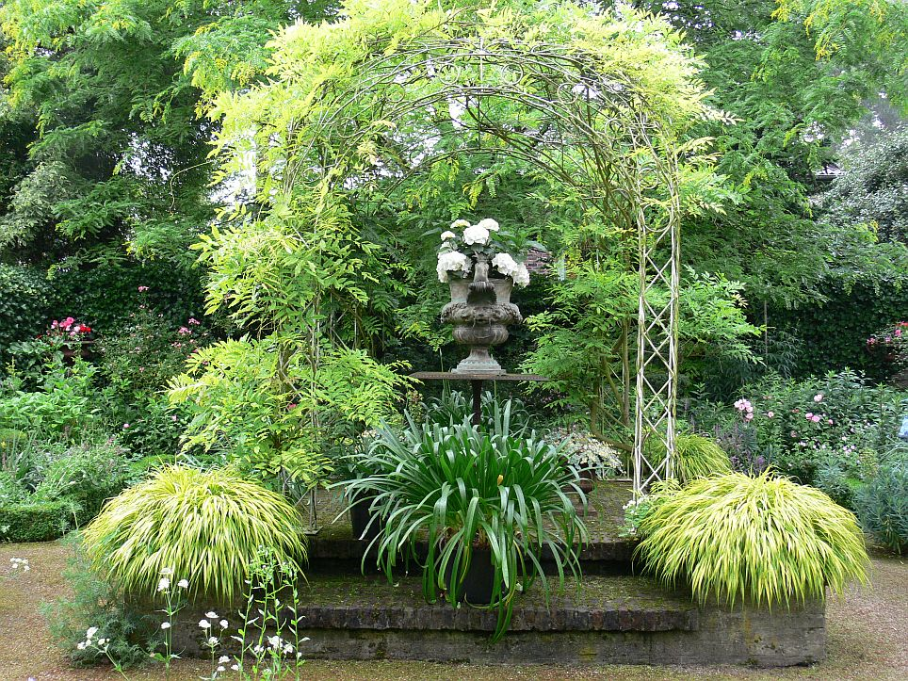

Slide 44
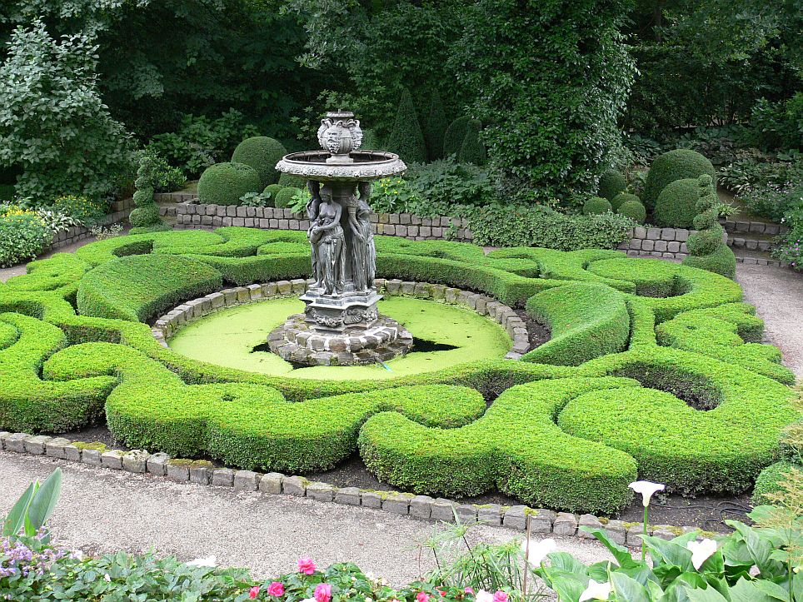

Slide 45
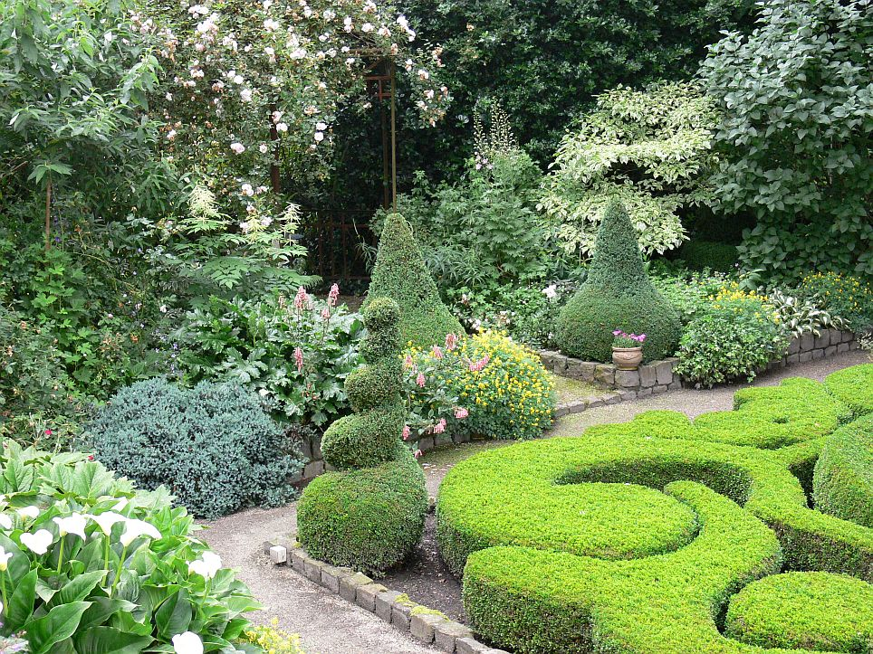

Slide 46
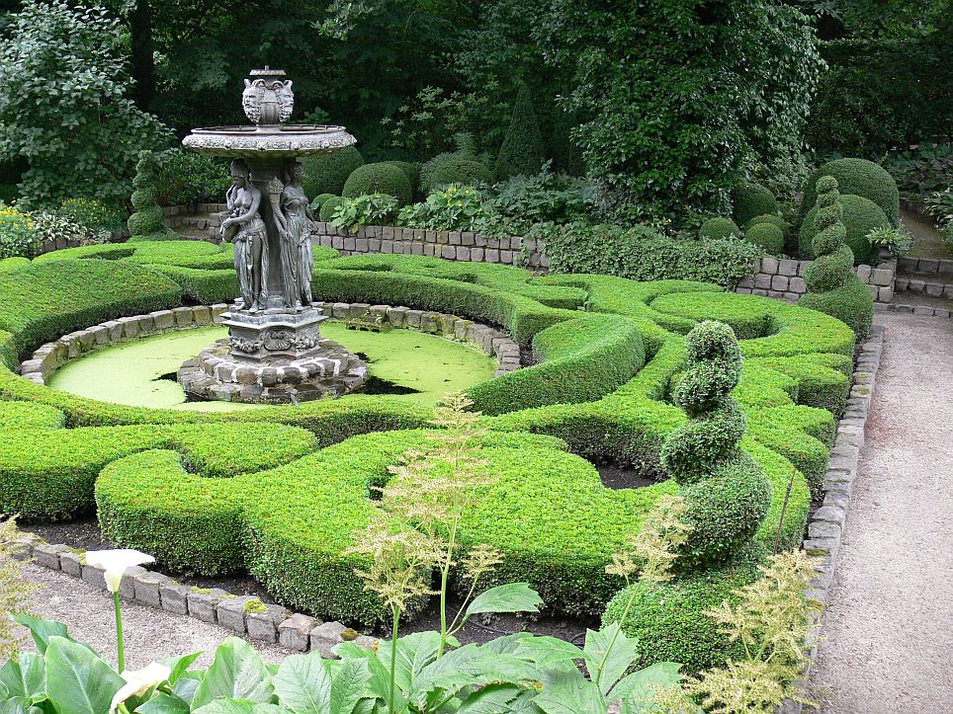

Slide 47
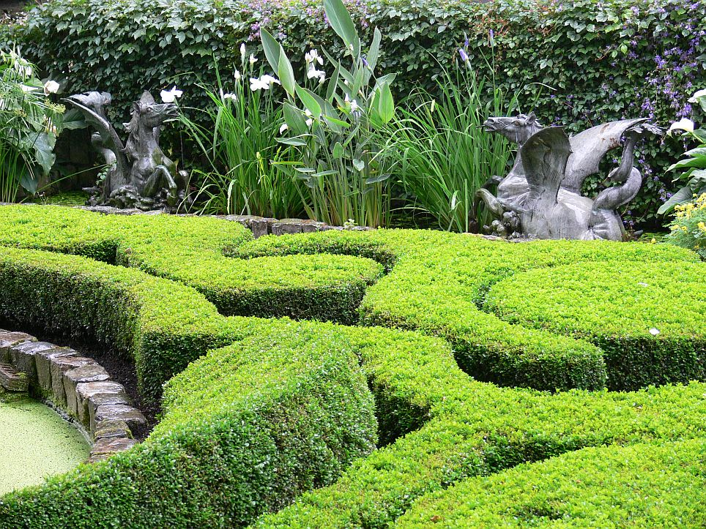

Slide 48
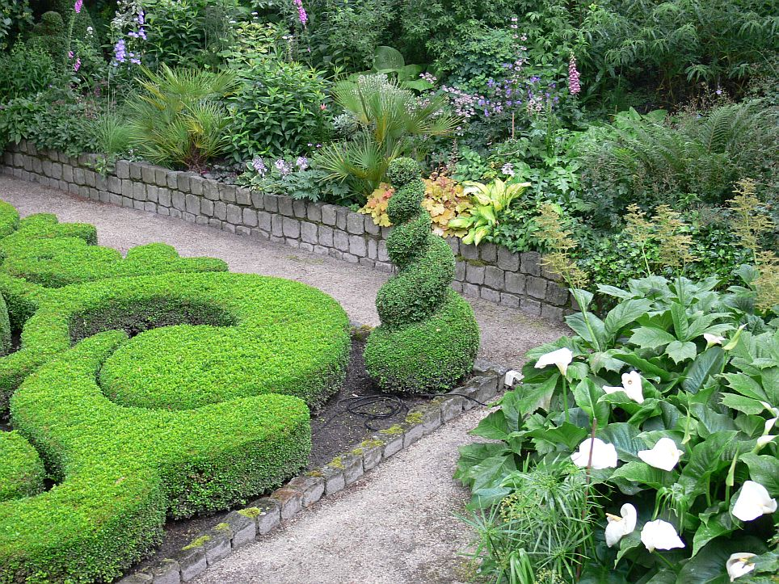

Slide 49
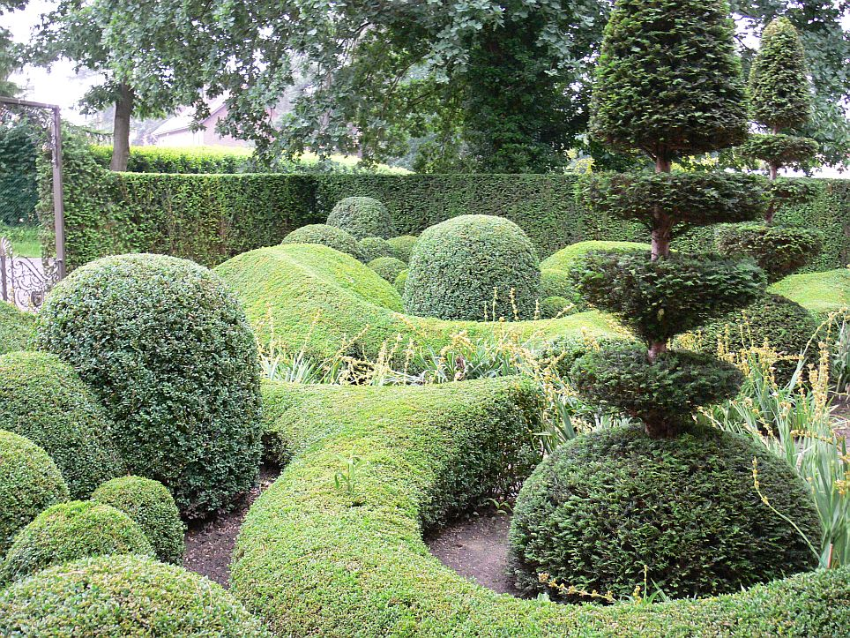

Slide 50
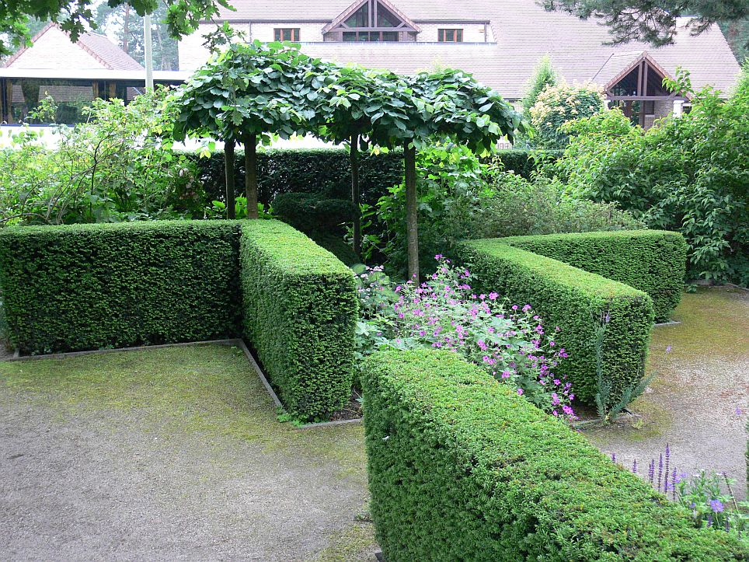

Slide 51
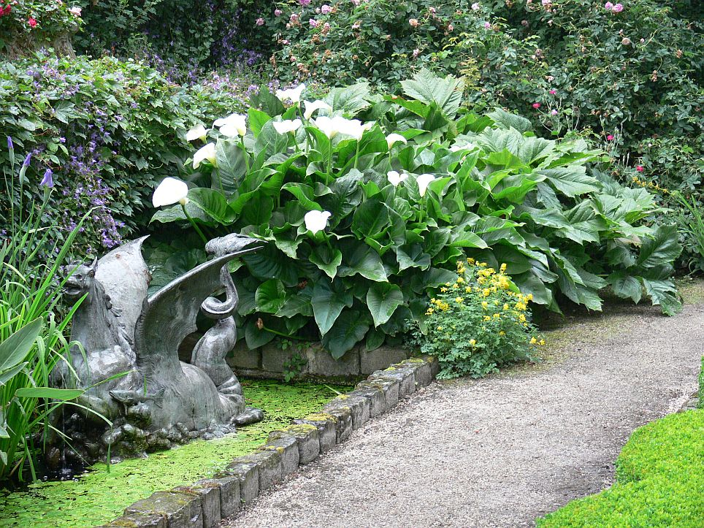

Slide 52
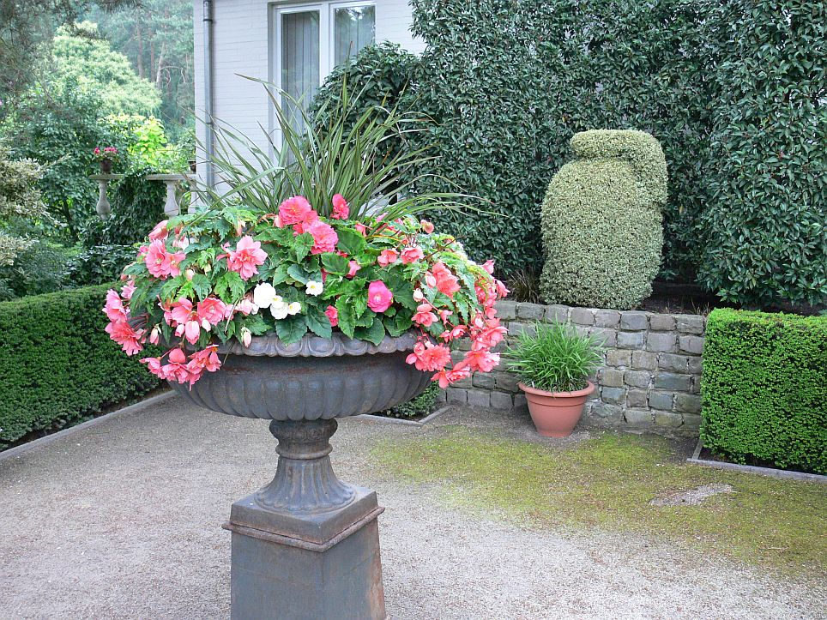

Slide 53
De Dautenhof.
De Dautenhof en Diepenbeek es un jardín romántico de 2.000 m2..
En 1982, los actuales propietarios compraron esta finca y empezaron a plantar el jardín.
El resultado es un jardín inspirado en el estilo Inglés con setos, muchas plantas perennes todas seleccionados por el color.
Hoy en día hay un jardín, con rosas, clemátides, un estanque sitios de estar con jardín-decoraciones y escenas antiguas.
Por sus propias creaciones el jardín a cambiado en los últimos diez años como un lugar idílico

Slide 54
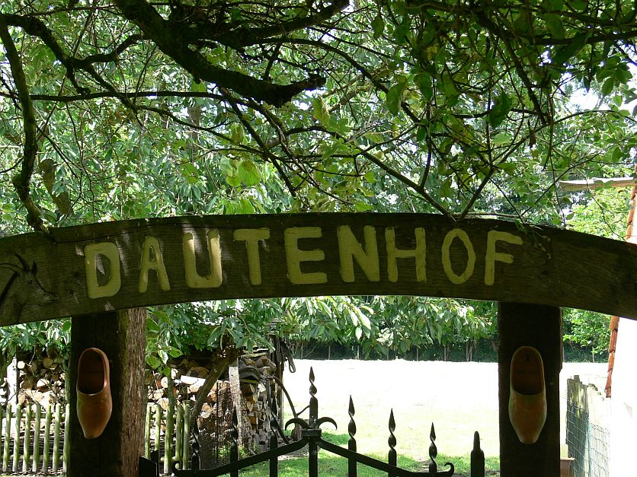

Slide 55
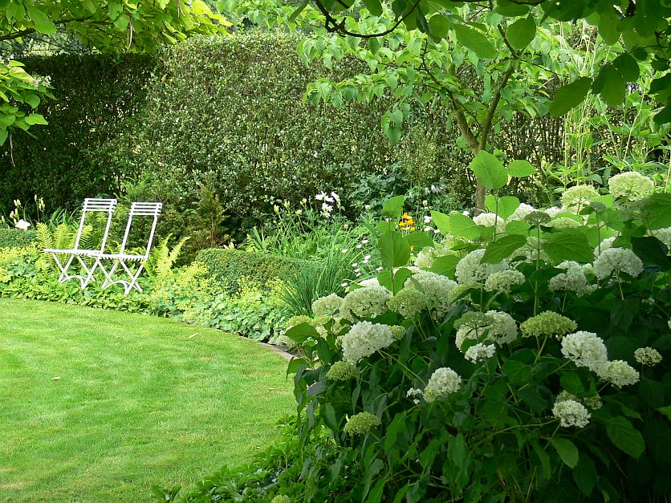

Slide 56
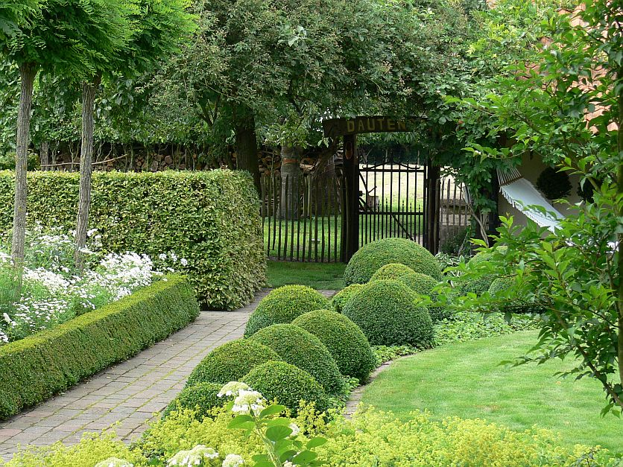

Slide 57


Slide 58


Slide 59


Slide 60


Slide 61


Slide 62


Slide 63


Slide 64


Slide 65


Slide 66


Slide 67


Slide 68


Slide 69


Slide 70
De Groene Gedachte.
Roger y Edith Vermeiren-Moerman han creado en Zingem un hermoso jardín.
El jardín tiene 3.600 m2 y está inspirado en el estilo inglés.
El jardín puede ser descrito como romántico con buenas combinaciones seleccionadas de colores n sus floraciones..
En el jardín hay una gran colección de Acer,topiaroias de tejo topiary con muchos de ellos sin estar recortados..

Slide 71
En las fronteras hay muchas rosas, estanques agradables, rincones creativos, con elementos de jardín y bonitos atributos florales.
La casa de verano está cubierta con las rosas "James Bobby" y "Iceberg".
Los colores pastel y la división de los diferentes espacios del jardín lo hace a un jardín fantástico.

Slide 72


Slide 73


Slide 74


Slide 75


Slide 76


Slide 77


Slide 78


Slide 79


Slide 80


Slide 81


Slide 82



Slide 83


Slide 84


Slide 87


Slide 88
De Horne.
De Horne en Heers (Vechtmaal) es un jardín romántico de aproximadamente 1,25 hectáreas.
El jardín está situado en torno a una antigua fonda del 1863.
La arquitecta paisajista Dina Deferme diseñó el jardín en 1995.
Se puede ver aquí una buena colección de rosas inglesas antiguas..
Hay arriates agradables en color y esquinas Dulzín.

Slide 89
También un jardin de plantas aromáticas y un jardin de pequeñas hierbas -se puede encontrar aquí.
En la casa de huéspedes puede sentarse y disfrutar de una buena cena.

Slide 90


Slide 91


Slide 92


Slide 93


Slide 94


Slide 95


Slide 96


Slide 97


Slide 98


Slide 99


Slide 100


Slide 101


Slide 102


Slide 103


Slide 104


Slide 105


Slide 106


Slide 107


Slide 108


Slide 109


Slide 110


Slide 111


Slide 112


Slide 113


Slide 114


Slide 115


Slide 116


Slide 117


Slide 118
Den Bosrand.
Este jardín de 2 hectáreas pertenece al señor y la señora De Coster-Bernard.
El jardín bien proyectado fue desarrollado por los propietarios.
Es una combinación de un jardín y un parque jardín frontera.
Después de entrar en el jardín nos encontramos en el frontal con un bonito estanque.
Detrás de este jardín hay un jardín arbolado con Azalea, Rododendro y Hortensia.
El jardín delantero tiene muchos arbustos y coníferas, en combinación con vivaces y perennes.

Slide 119


Slide 120


Slide 121


Slide 122


Slide 123


Slide 124


Slide 125


Slide 126


Slide 127


Slide 128


Slide 129


Slide 130


Slide 131


Slide 132


Slide 133


Slide 134


Slide 135


Slide 136


Slide 137


Slide 138


Slide 139
Estleach House
Visita jardines principalmente en Flandes Occidental, diseñados por Andre Van Wassenhove (n. 1934 2002).
Visitamos un número de proyectos liderados por su hijo Wim Van Wassenhove como jardinero sigue haciendo algunos jardines de mantenimiento diseñado por su padre.
André Van Wassenhove fue uno de los diseñadores de jardines más importantes de Bélgica.
Comenzó su carrera como tuinaanlegger, donde trabajó con el arquitecto paisajista Paul Deroose..

Slide 140
Más tarde él mismo diseñó los jardines que destacan acompañados por la combinación de estructuras cerradas de setos y topiaria de una vegetación exuberante y sofisticada.

Slide 141


Slide 142


Slide 143


Slide 144


Slide 145


Slide 146


Slide 147


Slide 148


Slide 149


Slide 150


Slide 151
Fam.Horemans-Van De Velde
El jardín es una creación del arquitecto Sr. Horemans jardín.
Se inicio en el año 1995.
Hizo un hermoso diseño y se puede ver que tenía una buena inspiración en el diseño de jardines.
Hay una bonita vista de la casa y las diferentes salas jardines que definen la estructura de este jardín de alrededor de 1 1/4 acre.
Hay jardines en color, un jardín de plantas aromáticas, un estanque, un jardín de rosas, un invernadero, un jardín y un huerto de frutales.
Un paseo por el jardín es muy sorprendente.

Slide 152


Slide 153


Slide 154


Slide 155



Slide 156


Slide 157


Slide 158


Slide 159


Slide 160


Slide 161


Slide 162


